Slide 1
EKOSYSTÉMY
Registrační číslo projektu: CZ.1.07/1.1.38/02.0025
Název projektu: Modernizace výuky na ZŠ Slušovice, Fryšták, Kašava a Velehrad
Tento projekt je spolufinancován z Evropského sociálního fondu a státního rozpočtu České republiky.
Př_113_Ekosystémy
Autor: Mgr. Hana Krajčová
Škola: Základní škola Fryšták, okres Zlín

Slide 2
Anotace:
Tento digitální učební materiál lze použít v předmětu přírodopis a
ekologie na 2.stupni základních škol.
Seznamuje žáky se základními ekologickými pojmy, vysvětluje potravní
řetězce a potravní pyramidy. Rozvíjí postoje k ochraně přírody.
Vysvětlené učivo je nakonec procvičováno otázkami.

Slide 3
Ekosystém
Je společenstvo organismů spolu s abiotickým prostředím.
Je základní stavební a funkční jednotkou přírody.
1

Slide 4
Abiotické podmínky :
voda
minerální látky
světlo
teplo
půda
Biotické podmínky:
společenstva organismů a vztahy mezi nimi

Slide 5
Dělení ekosystémů :
Přírodní
- přirozené ekosystémy bez zásahu člověka
polární oblasti
pouště
oceány
tropické deštné lesy
některé hory a velehory
Umělé
- ekosystémy vytvořené člověkem nebo do nich zasahuje
lesy, sady, pole, pastviny
parky, zahrady
rybníky aj.

Slide 6
Společenstvo
- je soubor populací všech druhů rostlin, živočichů, hub a mikroorganismů, které žijí v určitém biotopu.
2

Slide 7
Společenstva organismů mají v ekosystému různou funkci.
PRODUCENTI = zelené rostliny:
- pohlcují energii slunečního záření (asi 1%) a vytvářejí organické látky.
KONZUMENTI = živočichové:
živí se rostlinami nebo jinými živočichy, konzumují organické látky
z jejich těl (jen asi 20% energie z rostlin a méně než 10% z živočichů).
REDUCENTI = mikroorganismy (bakterie, houby):
- rozkládají zbytky a odpady z těl rostlin a živočichů.

Slide 8
Mezi živou a neživou přírodou existuje neustálý oběh látek a jednosměrný tok energie. Tyto vztahy vyjadřují potravní pyramidy.
K IV. řádu
K III. řádu
K II. řádu
Destruenti (rozkladači)
Konzumenti I. řádu
Producenti
Abiotické podmínky

Slide 9
Organismy jsou na sobě navzájem závislé,
jeden získává zdroj energie z druhého.
Na základě těchto potravních vztahů
tvoří organismy potravní řetězce :
pastevně – kořistnický
rozkladný
Př. pastevně – kořistnický potravní řetězec:
PRODUCENTI
byliny, stromy
KONZUMENTI I. ŘÁDU
býložravé larvy hmyzu
KONZUMENTI II. ŘÁDU
hmyzožraví ptáci
KONZUMENTI IV. ŘÁDU
velké šelmy
KONZUMENTI III. ŘÁDU
drobné šelmy, dravci

Slide 10
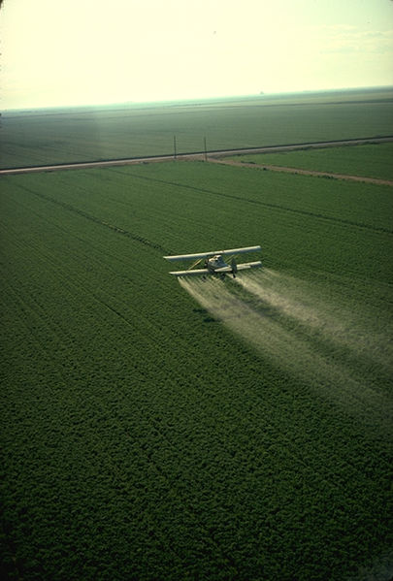
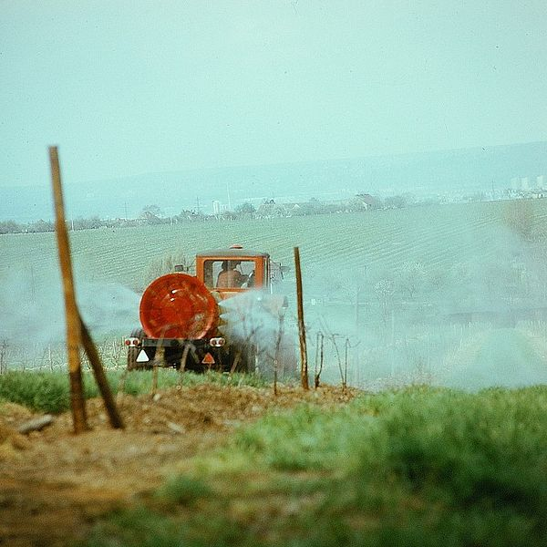
Ochrana ekosystémů
Pokud se do počátku potravního řetězce (tj. do rostlin) dostanou škodlivé látky např. pesticidy, těžké kovy, radioaktivní látky, dusičnany, fungicidy aj., tyto látky se pak hromadí v tělech organismů na vyšších stupních potravní pyramidy.
Při nebezpečně vysokých
hodnotách koncentrací těchto
látek pak dochází k úhynu
konzumentů vyšších řádů.
4
3

Slide 11
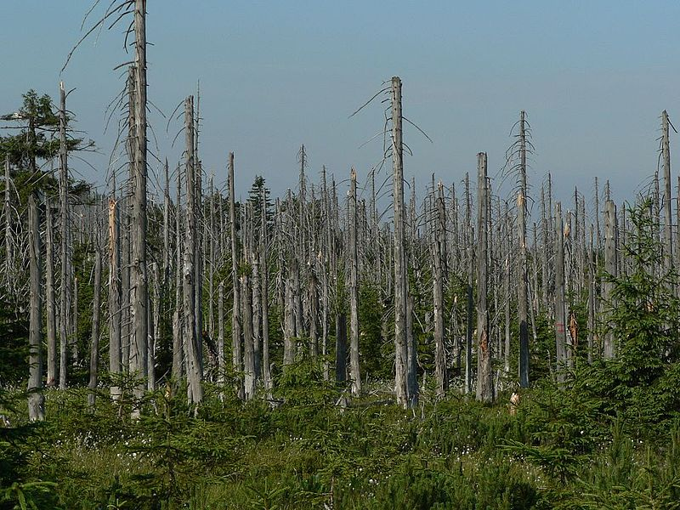
Každý ekosystém se neustále vyvíjí, obnovuje a snaží se udržet přírodní rovnováhu = KLIMAX.
Tato přírodní rovnováha neustále kolísá a její udržování se řídí systémem zpětných vazeb (př. predace).
Při neuváženém zásahu člověka do ekosystémů (př. těžba surovin, doprava, průmysl, odpady aj.)
dochází k narušování této přírodní rovnováhy.
Následkem ničení krajiny, je
vymírání živých organismů.
5

Slide 12
Ekosystém tvoří :
živé organismy
živé i neživé složky přírody
neživé složky přírody

Slide 13
Producenti jsou:
všechny živé organismy
houby
rostliny

Slide 14
Ekosystémy se snaží :
zbavit se predátorů
zastavit tok energie a látek
c) zachovat přírodní rovnováhu

Slide 15
6
Toto je: a) producent
b) konzument I. řádu
c) konzument IV. řádu

Slide 16
7
Toto je: a) producent
b) konzument I. řádu
c) konzument IV. řádu

Slide 17
8
Toto je: a) umělý ekosystém
b) přirozený ekosystém
c) není ekosystém

Slide 18
9
Toto je: a) umělý ekosystém
b) přirozený ekosystém
c) není ekosystém

Slide 19
Výborně!

Slide 20
Zdroje použité dne 11. 1. 2013:
Daintree National Park.jpg. In: Wikipedia: the free encyclopedia [online]. San Francisco (CA): Wikimedia Foundation, 2001-, 23. 7. 2005, 15:21 [cit. 2013-01-11]. Dostupné z: http://cs.wikipedia.org/wiki/Soubor:Daintree_National_Park.jpg
Rikugien3.jpg. In: Wikipedia: the free encyclopedia [online]. San Francisco (CA): Wikimedia Foundation, 2001-, 06:05, 11 November 2006 [cit. 2013-01-11]. Dostupné z: http://commons.wikimedia.org/wiki/File:Rikugien3.jpg
Cropduster spraying pesticides.jpg. In: Wikipedia: the free encyclopedia [online]. San Francisco (CA): Wikimedia Foundation, 2001-, 10. 4. 2008, 10:42 [cit. 2013-01-11]. Dostupné z: http://cs.wikipedia.org/wiki/Soubor:Cropduster_spraying_pesticides.jpg
Fotothek df n-14 0000106.jpg. In: Wikipedia: the free encyclopedia [online]. San Francisco (CA): Wikimedia Foundation, 2001-, 12. 1. 2011, 20:30 [cit. 2013-01-11]. Dostupné z: http://cs.wikipedia.org/wiki/Soubor:Fotothek_df_n-14_0000106.jpg
Acid rain woods1.JPG. In: Wikipedia: the free encyclopedia [online]. San Francisco (CA): Wikimedia Foundation, 2001-, 22:01, 10 July 2006 [cit. 2013-01-11]. Dostupné z: http://commons.wikimedia.org/wiki/File:Acid_rain_woods1.JPG

Slide 21
Trifolium-repens-hvitkløver.jpg. In: Wikipedia: the free encyclopedia [online]. San Francisco (CA): Wikimedia Foundation, 2001- [cit. 2013-01-11]. Dostupné z: http://commons.wikimedia.org/wiki/File:Trifolium-repens-hvitkl%C3%B8ver.jpg
Panthera tigris altaica 2.JPG. In: Wikipedia: the free encyclopedia [online]. San Francisco (CA): Wikimedia Foundation, 2001- [cit. 2013-01-11]. Dostupné z: http://cs.wikipedia.org/wiki/Soubor:Panthera_tigris_altaica_2.JPG
Gobi Desert.jpg. In: Wikipedia: the free encyclopedia [online]. San Francisco (CA): Wikimedia Foundation, 2001- [cit. 2013-01-11]. Dostupné z: http://cs.wikipedia.org/wiki/Soubor:Gobi_Desert.jpg
Alsace Vineyard.jpg. In: Wikipedia: the free encyclopedia [online]. San Francisco (CA): Wikimedia Foundation, 2001- [cit. 2013-01-11]. Dostupné z: http://cs.wikipedia.org/wiki/Soubor:Alsace_Vineyard.jpg

